Slide 1


Участие обучающихся 6-11 классов общеобразовательных учреждений Белогорского района в практических мероприятиях проекта «Билет в будущее» федерального проекта «Успех каждого ребенка» национального проекта «Образование» в 2021г.

Slide 2

МБОУ «Васильевская СШ»
Белогорского района Республика Крым
Дата проведения | Практические мероприятия проекта «Билет в будущее» (название мероприятий) | Количество обучающихся 6-11 классов, принявших участие в мероприятии
 |  | 6 кл. | 7 кл. | 8 кл. | 9 кл. | 10 кл. | 11 кл. | Педагог-навигатор
15.11.2021 | Комфортная среда - еда и пищевые технологии. Профессия: повар. «Изготовление холодной закуски». Комфортная среда - еда и пищевые технологии Профессия: кондитер. «Художественное оформление готовых кондитерских изделий». |  |  |  | 8 | 3 | 4 | Елхова Татьяна Константиновна

Slide 3
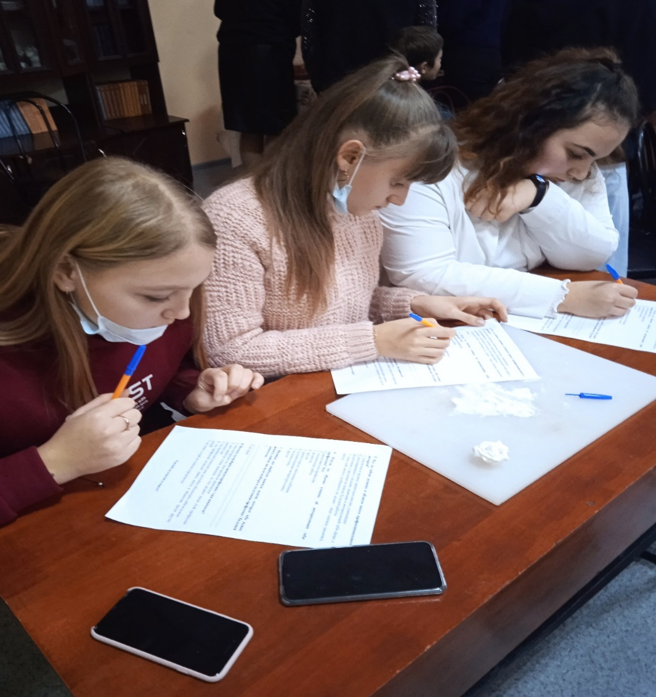
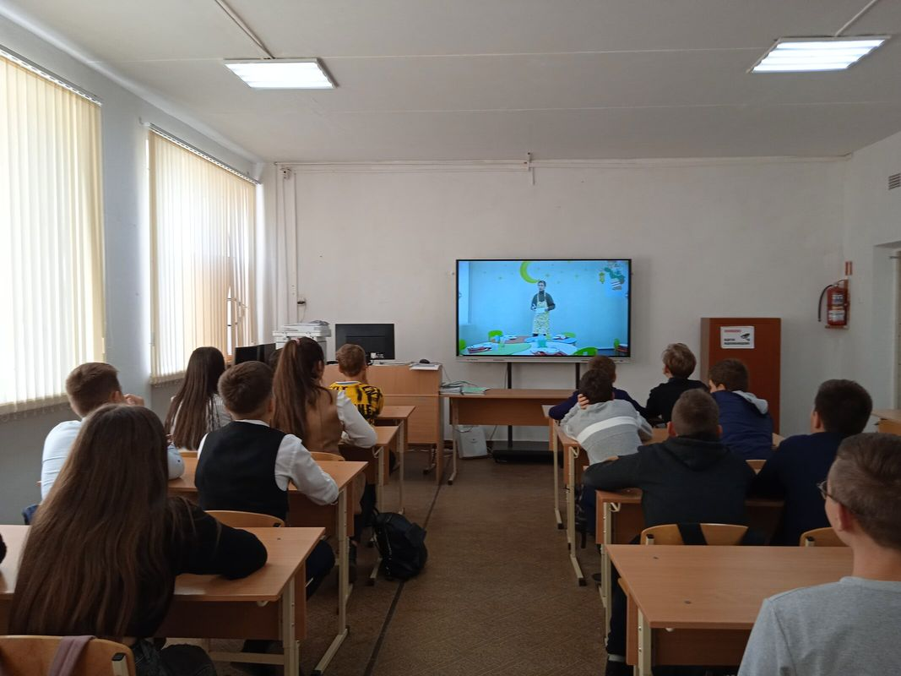
МБОУ «Васильевская СШ»
Белогорского района Республика Крым
Профориентационные уроки
https://osh-vasilevka.nubex.ru/11793/12169/

Slide 4
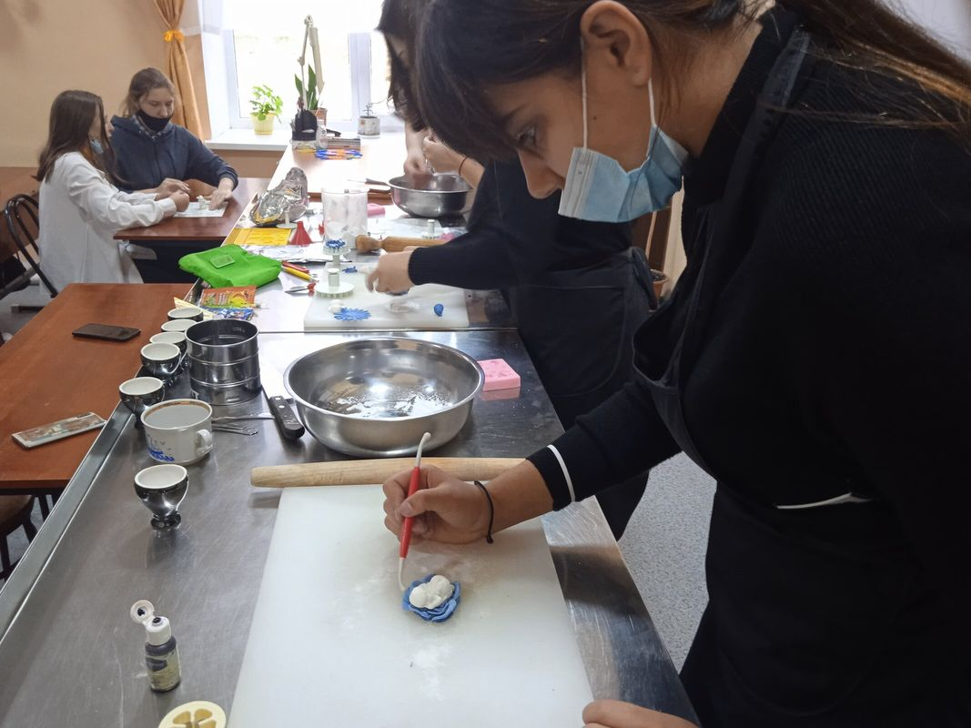
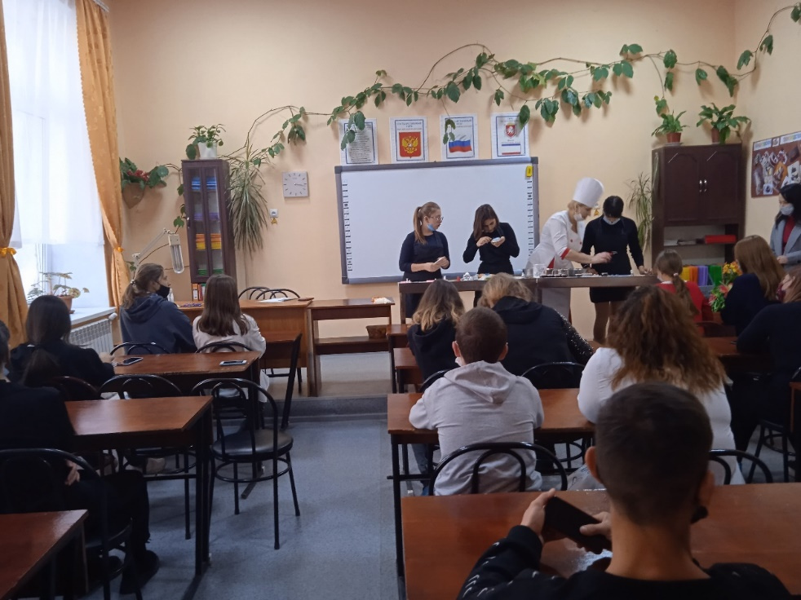
МБОУ «Васильевская СШ»
Белогорского района Республика Крым
Профпробы
https://osh-vasilevka.nubex.ru/11793/12169/

Slide 5
МБОУ «Зеленогорская СШ»
Белогорского района Республика Крым
Дата проведения | Практические мероприятия проекта «Билет в будущее» (название мероприятий) | Количество обучающихся 6-11 классов, принявших участие в мероприятии
 |  | 6 кл. | 7 кл. | 8 кл. | 9 кл. | 10 кл. | 11 кл. | Педагог-навигатор
15.11.2021 25.11.2021 | Комфортная среда - еда и пищевые технологии. Профессия: повар. «Изготовление холодной закуски». Комфортная среда - еда и пищевые технологии. Профессия: кондитер «Художественное оформление готовых кондитерских изделий». Комфортная среда - транспорт, транспортная инфраструктура. Профессия: мастер слесарных работ: слесарь по ремонту сельскохозяйственных машин и оборудования. «Знакомство с сельскохозяйственной техникой и органами управления. Отработка правильной посадки, приемов пользования органами управления». |  |  |  | 5 | 8 | 7 | Бекирова Диляра Саидякубовна

Slide 6
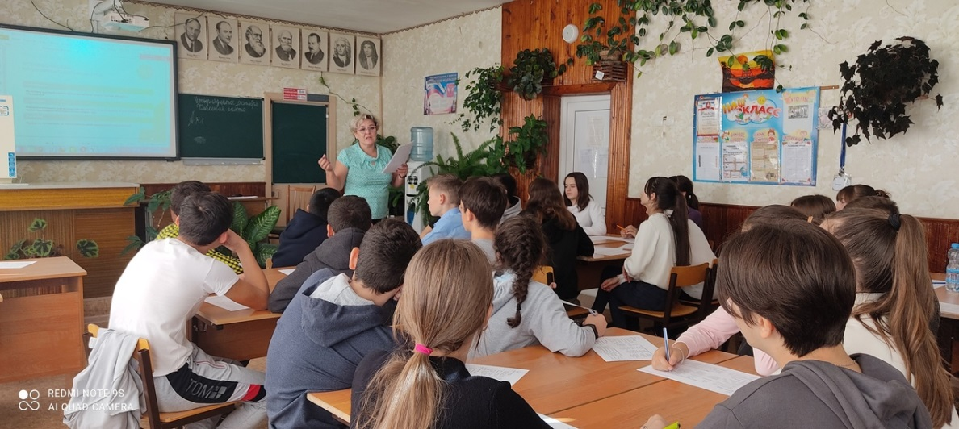
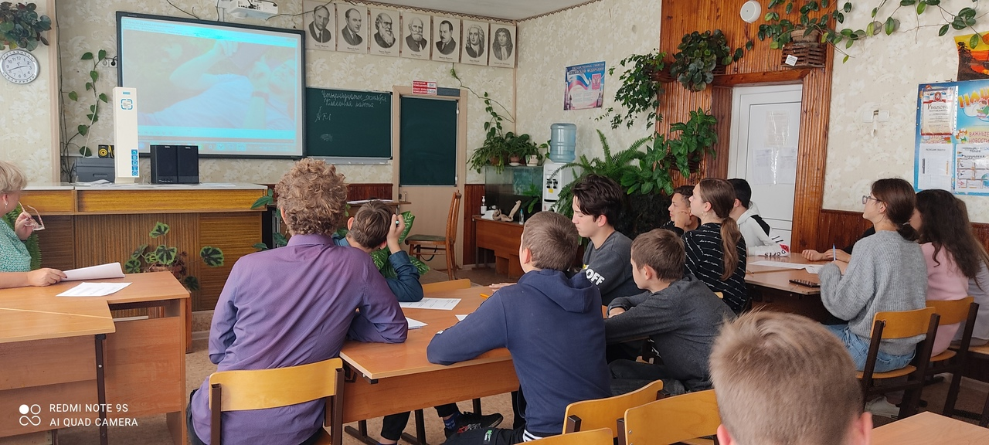
МБОУ «Зеленогорская СШ»
Белогорского района Республика Крым
Профориентационные уроки
https://zelenogorsksch-belogor.educrimea.ru/about/news/2030736

Slide 7
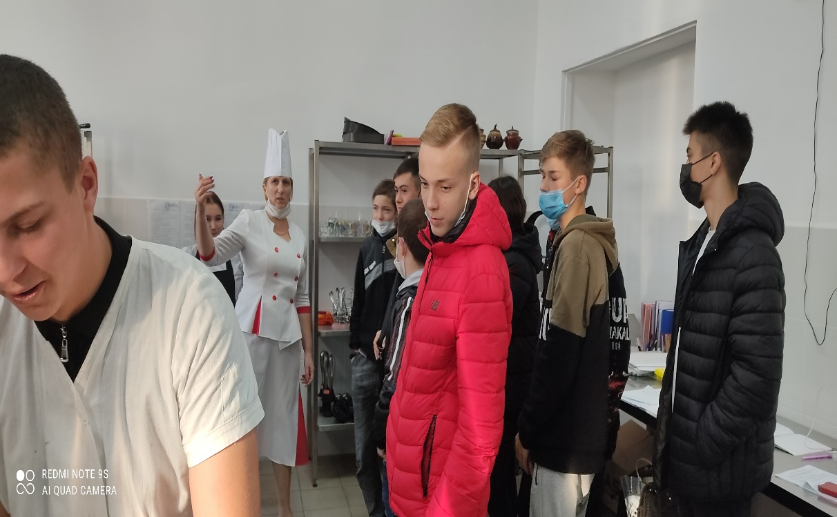
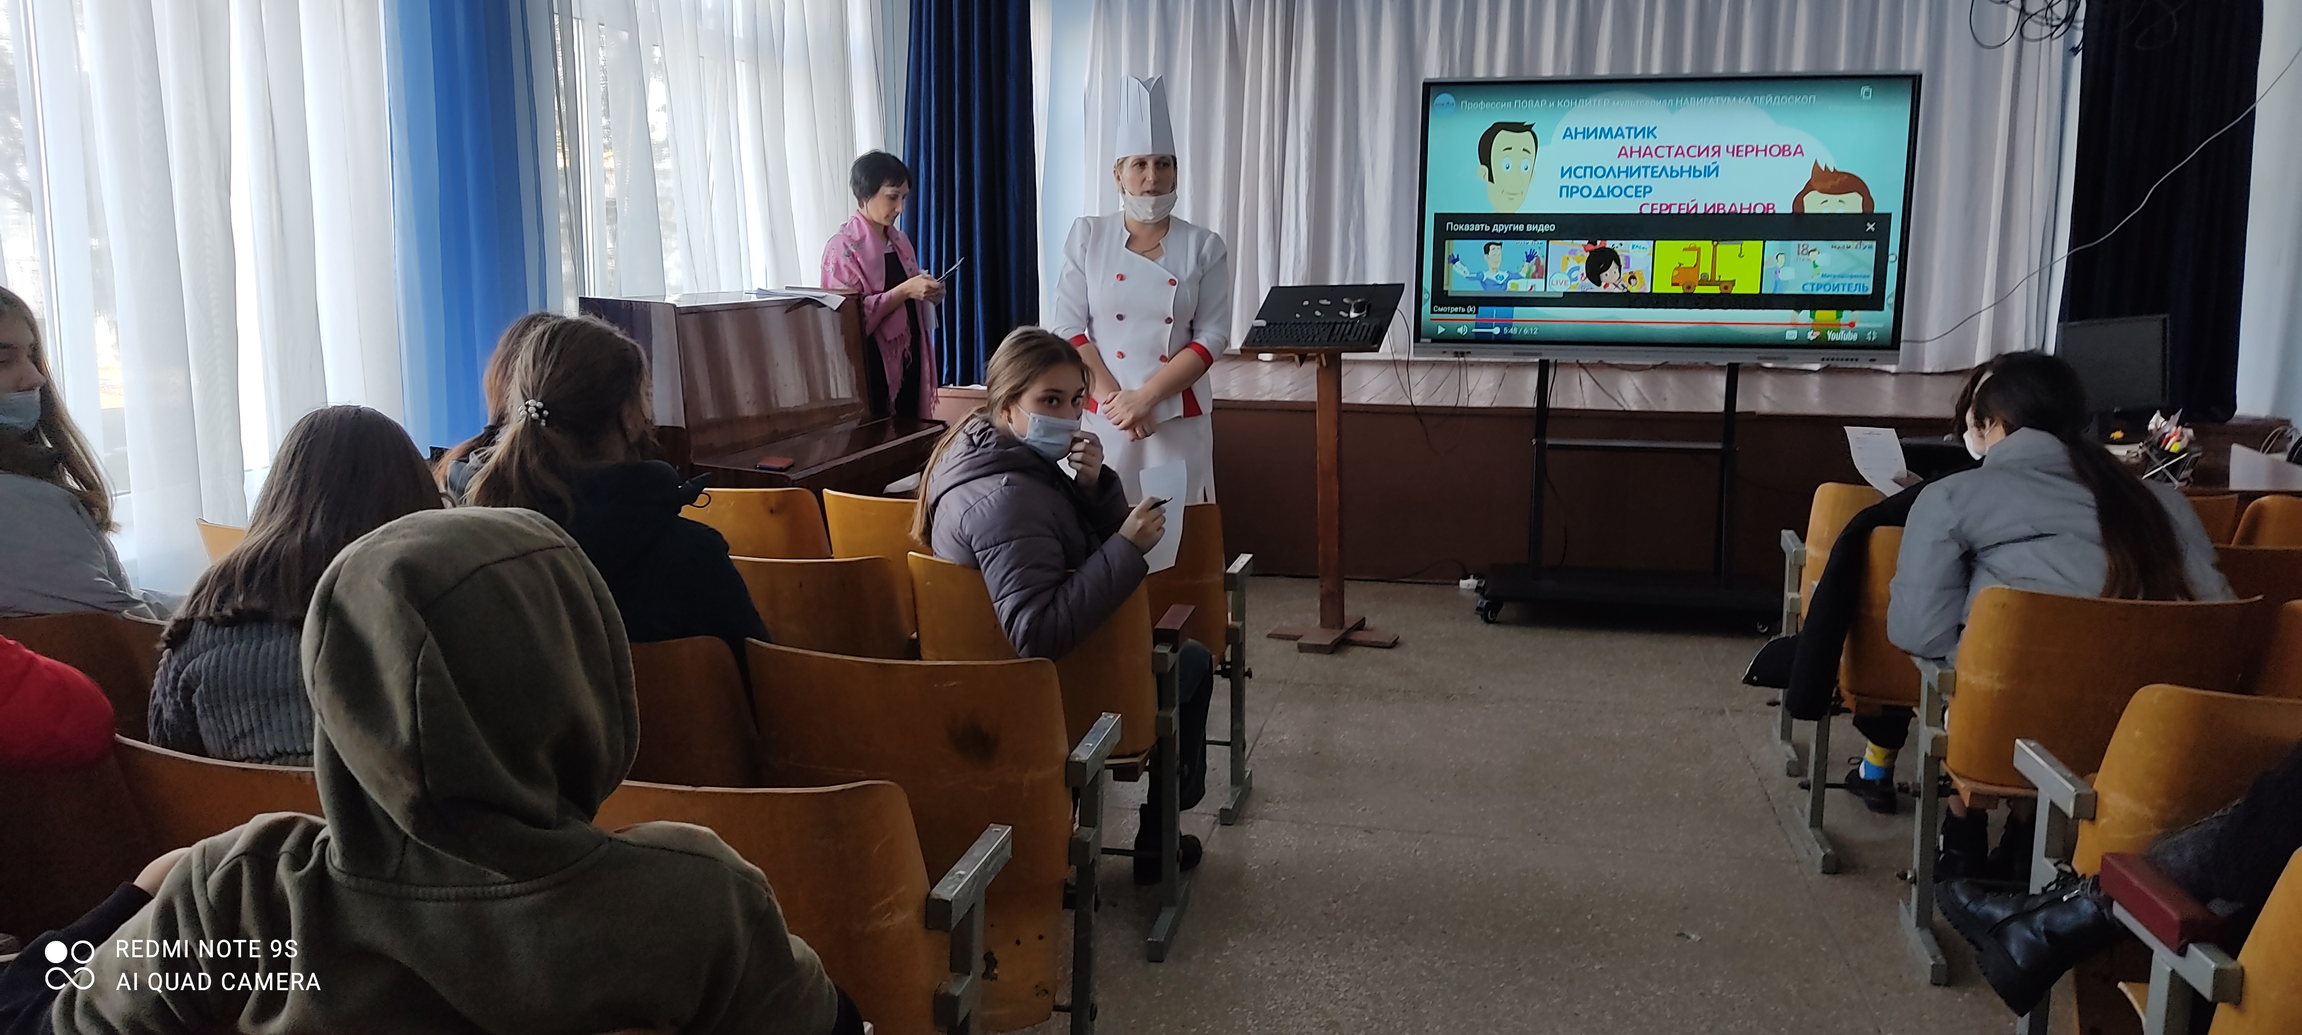
МБОУ «Зеленогорская СШ»
Белогорского района Республика Крым
Профпробы
https://zelenogorsksch-belogor.educrimea.ru/about/news/2066175

Slide 8
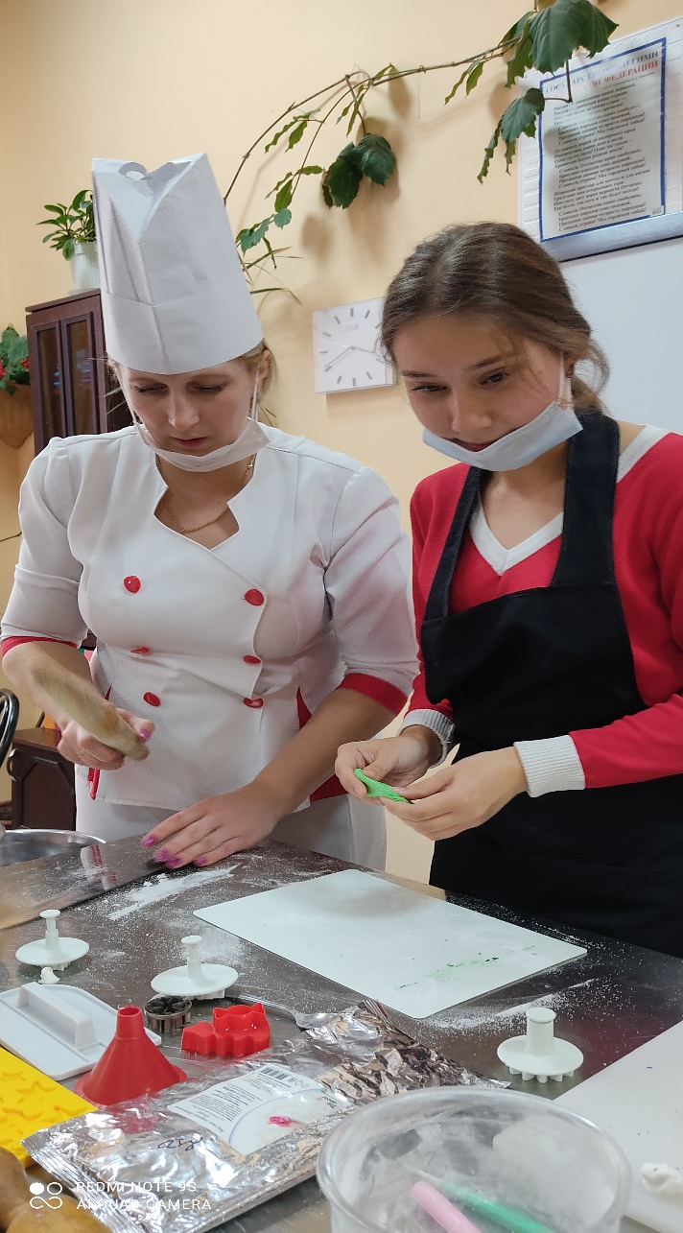
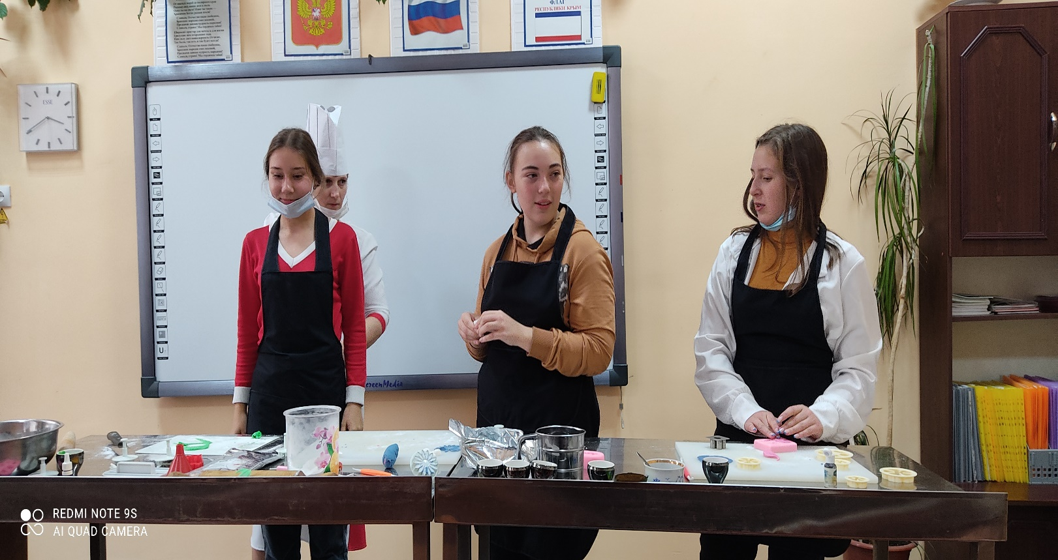
МБОУ «Зеленогорская СШ»
Белогорского района Республика Крым
Профпробы
https://zelenogorsksch-belogor.educrimea.ru/about/news/2066175

Slide 9
МБОУ «Гимназия №1 им. К.И. Щёлкина» г. Белогорска Республика Крым
Дата проведения | Практические мероприятия проекта «Билет в будущее» (название мероприятий) | Количество обучающихся 6-11 классов, принявших участие в мероприятии
 |  | 6 кл. | 7 кл. | 8 кл. | 9 кл. | 10 кл. | 11 кл. | Педагог-навигатор
18.11.2021 23.11.2021 25.11.2021 | Комфортная среда - еда и пищевые технологии. Профессия: повар. «Изготовление холодной закуски». Комфортная среда - еда и пищевые технологии Профессия: кондитер «Художественное оформление готовых кондитерских изделий». Комфортная среда - транспорт, транспортная инфраструктура. Профессия: мастер по ремонту и обслуживанию автомобилей. «Проверка работоспособности узлов электрооборудования автомобиля». Комфортная среда - транспорт, транспортная инфраструктура. Профессия: мастер слесарных работ: слесарь по ремонту сельскохозяйственных машин и оборудования. «Знакомство с сельскохозяйственной техникой и органами управления» Отработка правильной посадки, приемов пользования органами управления». |  |  | 8 | 12 8 | 8 | 7 5 | Зюзина Яна Валериевна

Slide 10
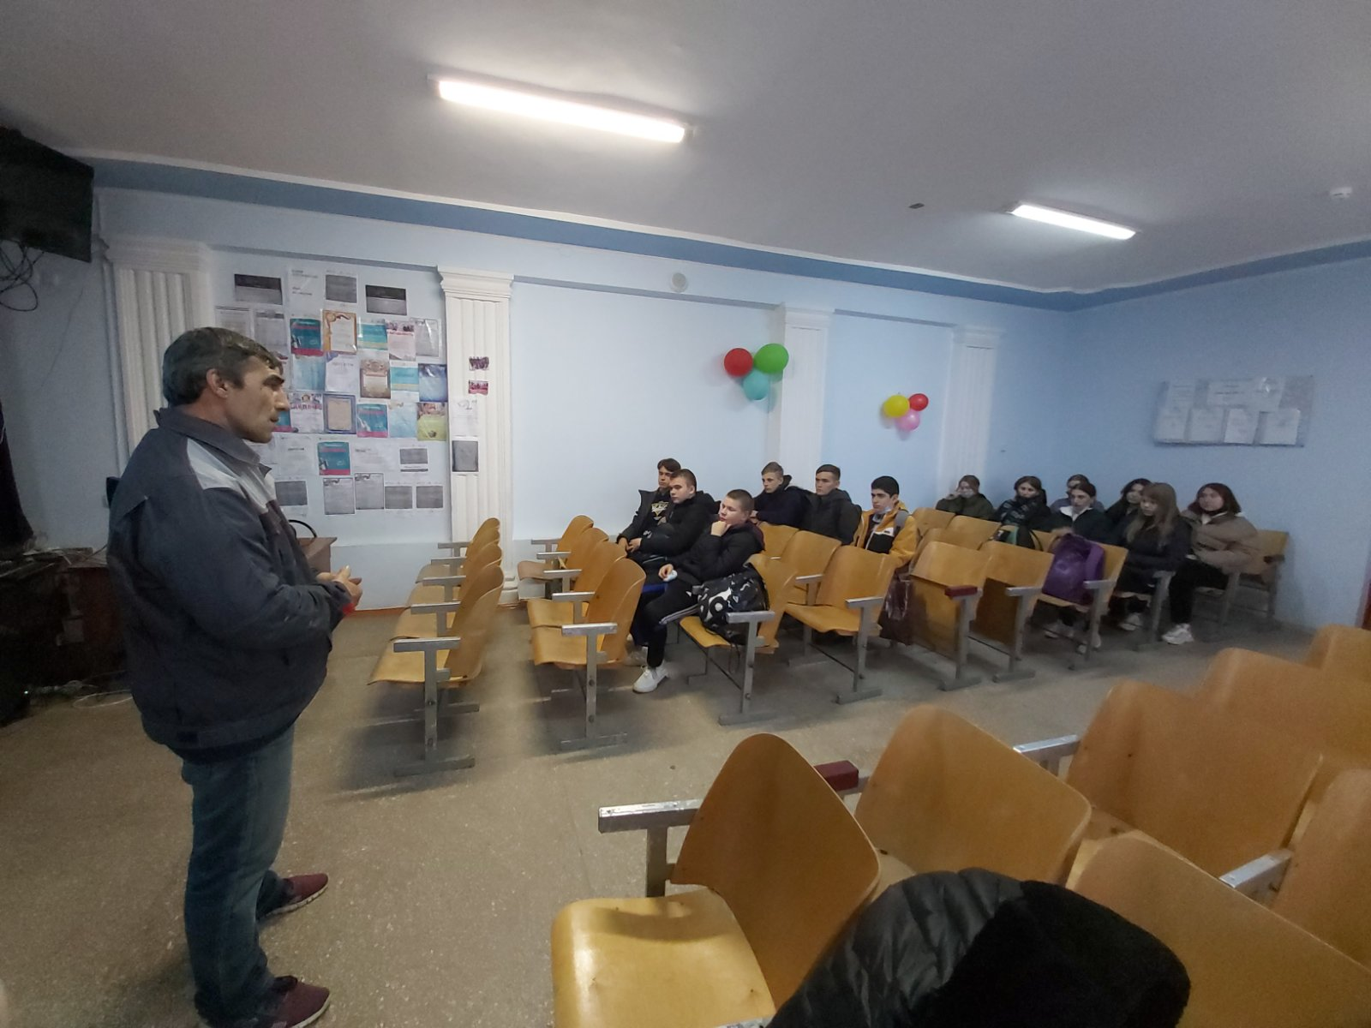
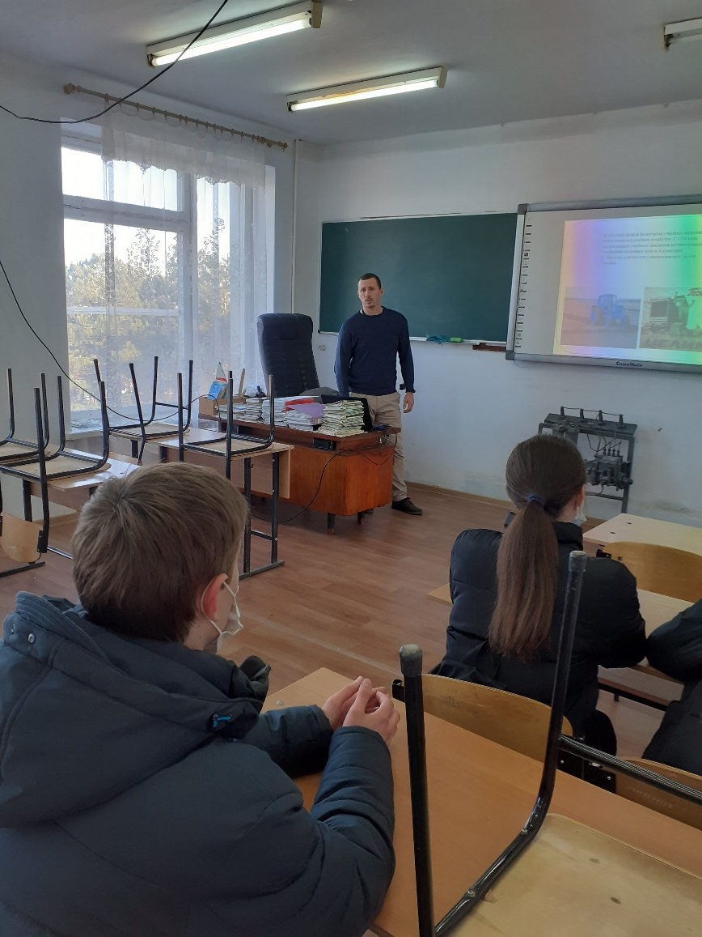
МБОУ «Гимназия №1 им. К.И. Щёлкина» г. Белогорска Республика Крым
Профориентационные уроки
https://1shkola-belogorsk.ru/vospitatelnaya-rabota/proforientatsiya

Slide 11
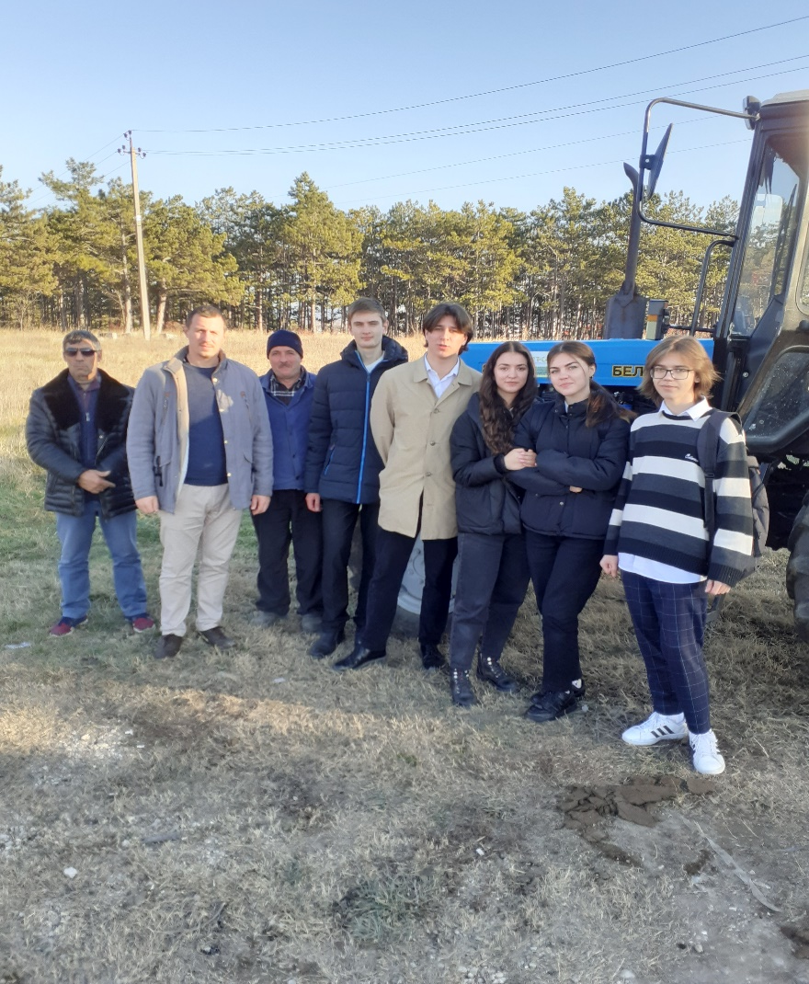
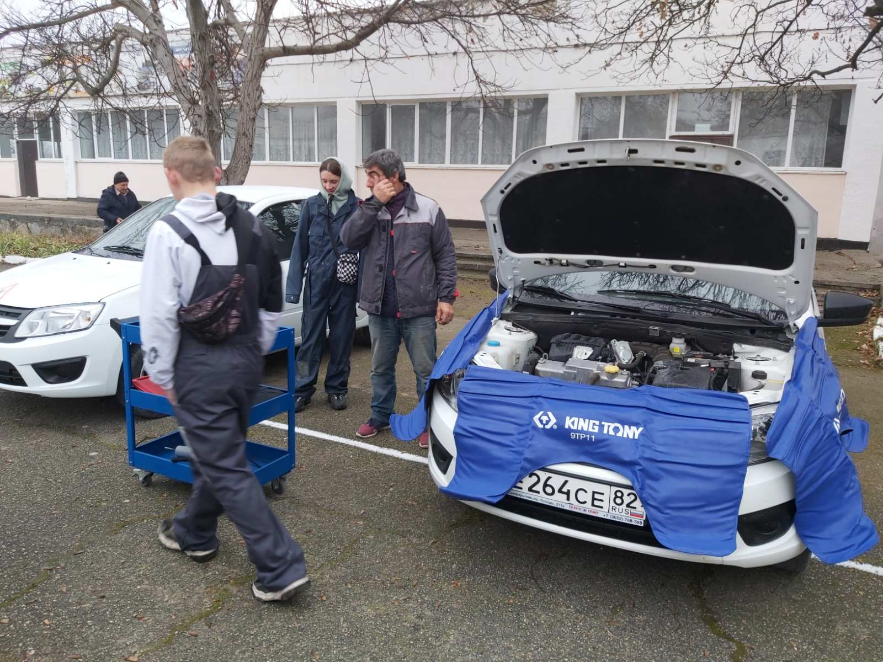
МБОУ «Гимназия №1 им. К.И. Щёлкина» г. Белогорска Республика Крым
Профпробы
https://1shkola-belogorsk.ru/vospitatelnaya-rabota/proforientatsiya

Slide 12
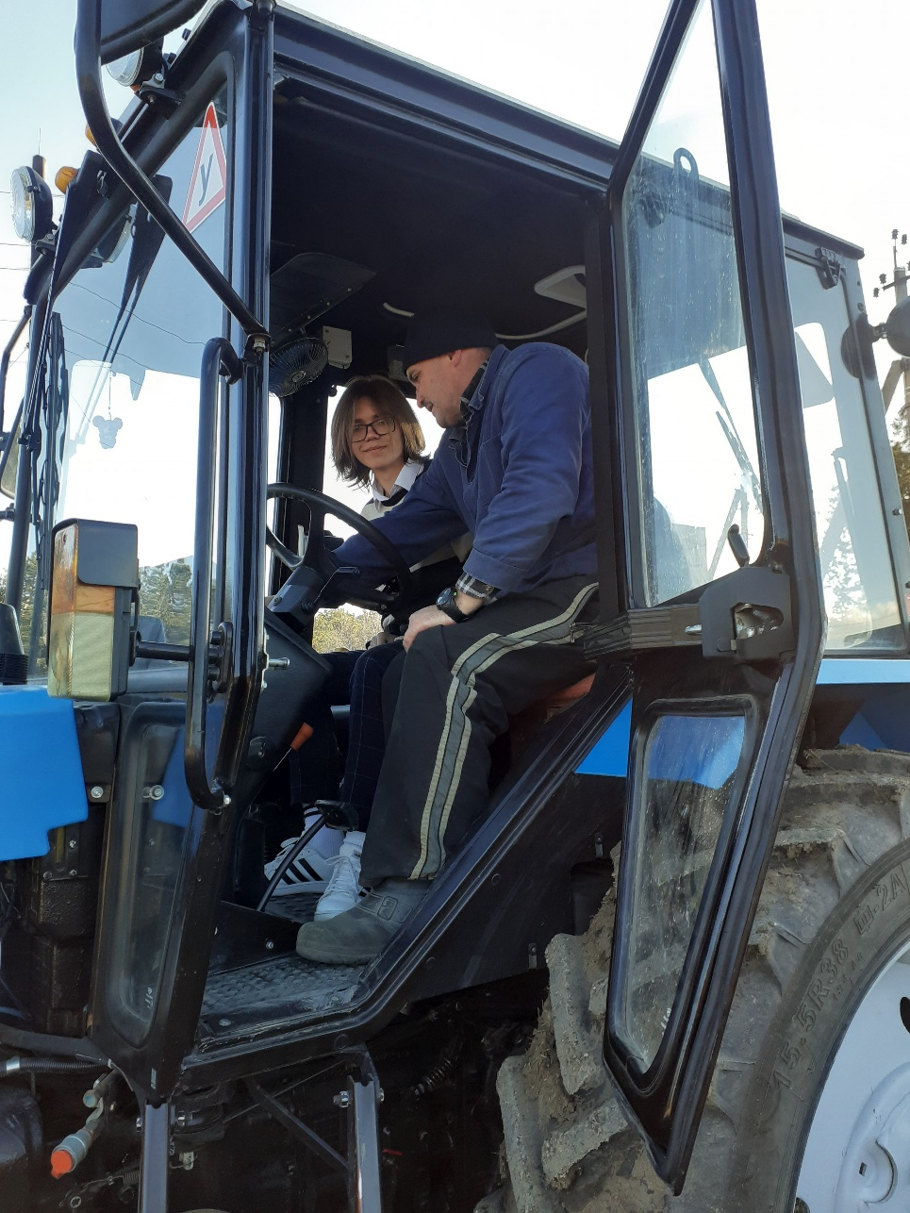
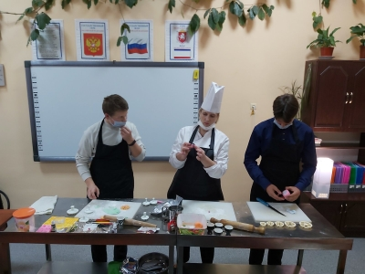
МБОУ «Гимназия №1 им. К.И. Щёлкина» г. Белогорска Республика Крым
Профпробы
https://1shkola-belogorsk.ru/vospitatelnaya-rabota/proforientatsiya

